Slide 1


Slide 2

最後にアンケートへご協力をお願い致します！
QRコード入る
ぽちっ！
https://forms.office.com/r/xxxxxxxxx

Slide 3
0
はじめに

Slide 4
Work-X戦略研勉強会
■目的：
（１）突如として登場する技術により、社会・経済が変化する時代であることを事例をもって知らしめたい。
（２）時の話題など、ビジネスや生活に関連する事柄に関連させながら、先端的な技術の価値と意義を知らしめたい。
■概要：
講演時間は、質疑応答を含め
■実施：基本毎月23日15時開催（※開催当月の23日祝日等の場合には翌営業日開催）
2022年 5月23日（月） ウクライナ侵攻Web探偵団～オープンソースとオープンデータ～
2022年 6月23日（木） RNAワールド～多彩な機能と医療・農業での利用可能性～
２０２２年 7月25日（月） 人工知能のトレンドとGPU～トランスフォーマーとパーセプトロン～
２０２２年 8月25日（木） 中央銀行デジタル通貨（CBDC）の最新動向～ブロックチェーン、デジタル基軸通貨～
２０２２年 9月26日（月） 合成生物学～拡大するバイオ経済とベンチャー企業～
２０２２年10月28日（金） アップサイクル技術～廃棄物に付加価値を！
２０２２年11月２５日（金） ラディカル・イノベーション組織～DARPA模倣組織の紹介～
2022年12月２３日（金） 「満鉄」と「三井物産」～過去を展望し、先人に学ぶ～
30分。
三井物産本店17階：エリアB

Slide 5
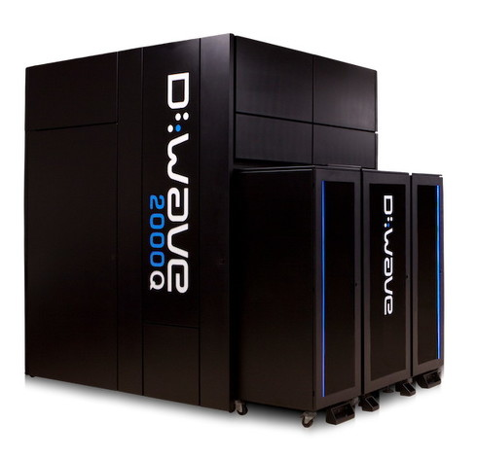



突如として登場するEmTech
・2011年に突如として登場
・開発されました～ではなく『商用化』されました…
・2012年に突如として登場
・世界の研究者は2010年に登場したゲノム編集技術TALENに夢中になっていた・・・

Slide 6

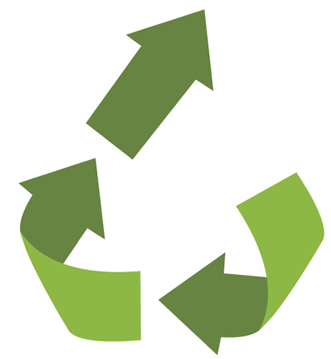
アップサイクル技術

Slide 7
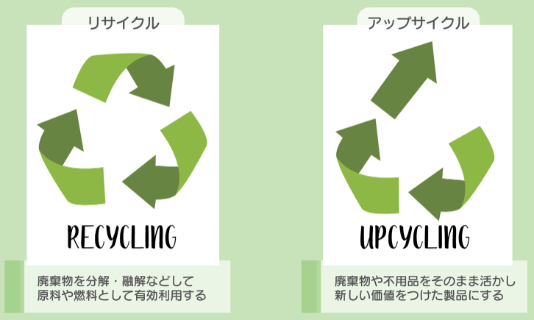
アップサイクル技術とは？
アップサイクルとは、廃棄物（又は未利用資源）から付加価値の高い再利用品を作り出すこと。
廃棄物や未利用資源に「物性向上」や「新機能」、又は付加価値品への転換などを伴う、リサイクルプロセスを「アップサイクル（アップグレードリサイクル）」と呼ぶ。

Slide 8
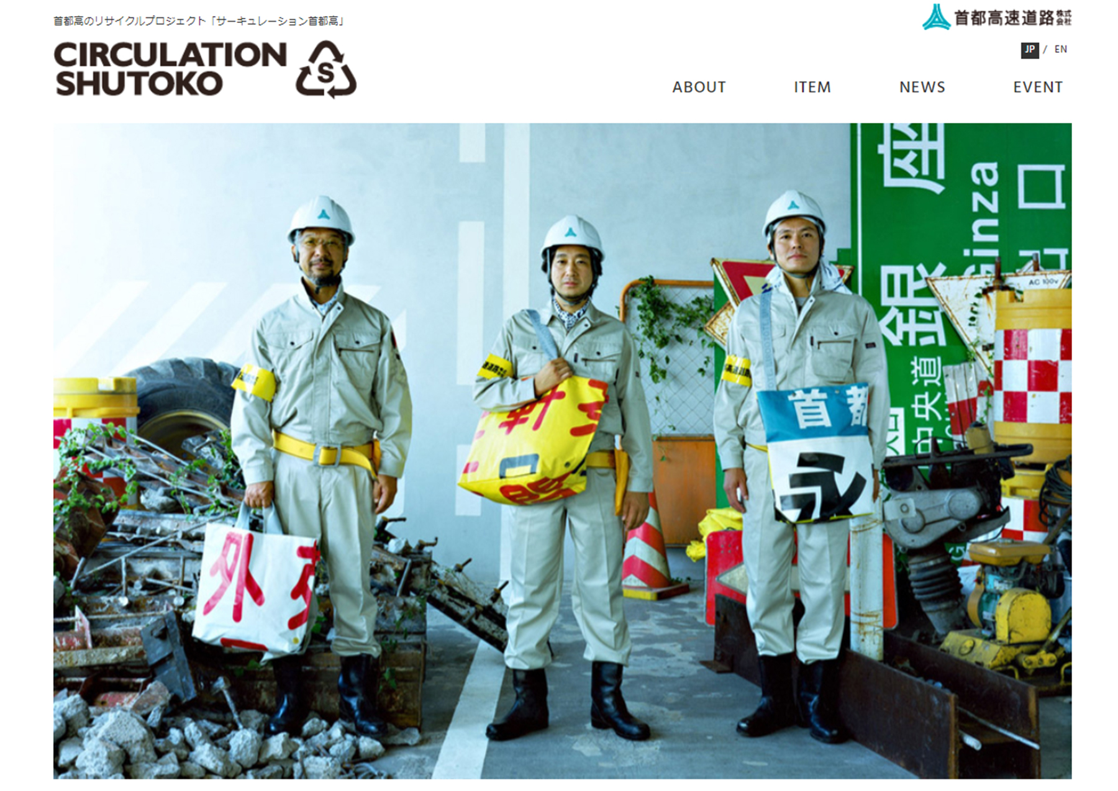
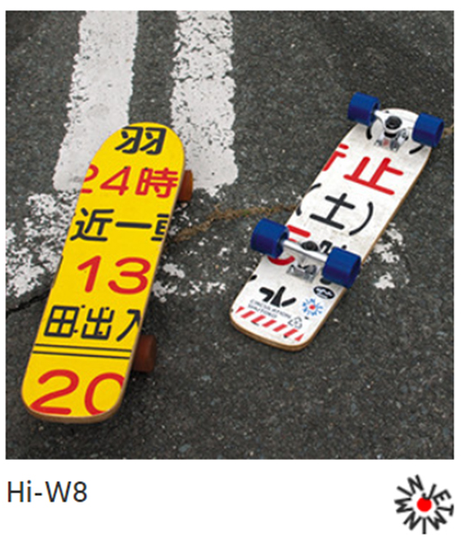
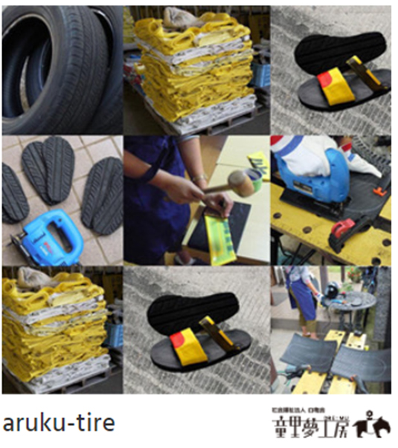
アップサイクル技術とは？
再利用

Slide 9
アップサイクル技術（１）
メタンを光触媒でメタノール変換 | 光触媒、銅
https://www.biofueldaily.com/reports/Brazilian_scientists_reveal_method_of_converting_methane_gas_into_liquid_methanol_999.html
特定分子を捕獲するゼオライト | テンプレート分子
https://energy.mit.edu/news/porous-materials-designed-to-trap-molecules/
DNAで化学反応を加速する | DNA結合触媒
https://energy.mit.edu/news/turning-carbon-dioxide-into-valuable-products/
水分アシスト電荷誘導を使用した静電ダスト除去 | 静電反発力
https://energy.mit.edu/news/how-to-remove-dust-on-solar-panels-without-using-water-improving-overall-efficiency/
電気分解によるエポキシド生成 | 電気化学、触媒
https://energy.mit.edu/news/manufacturing-consumer-products/
二酸化炭素から一酸化炭素へ転換 | 銀メソ触媒
https://energy.mit.edu/news/turning-greenhouse-gas-gasoline/

Slide 10
アップサイクル技術（２）
銅生産の電化による精錬クリーンアップ | 電気分解、小型原子炉
https://www.popsci.com/energy/clean-up-copper/
伐採されたY字材木の再利用 | 建築ジョイント
https://news.mit.edu/2022/using-natures-structures-wooden-buildings-0309
液体硫化スズによる高温デバイス | 高温廃熱
https://energy.mit.edu/news/turning-carbon-dioxide-into-valuable-products/
_{CO 2}放出誘起フローセルを用いた連続CO電気分解 | 高電流密度電解槽
https://www.biofueldaily.com/reports/On_site_reactors_could_affordably_turn_CO2_into_valuable_chemicals_999.html
廃材リグニンから航空燃料生産 | 触媒
https://www.sciencedirect.com/science/article/abs/pii/S2542435122004068
食品廃棄物、食物残渣からバイオリファイナリ | バイオリファイナリ
https://www.sciencedirect.com/science/article/pii/S0960852422011865

Slide 11
アップサイクル技術５選
１
自動車の廃プラスチックを→「グラフェン」に転換
２
魚の鱗（うろこ）を→「カーボン・ナノ・オニオン」に転換
３
廃棄メタンガスを→「タンパク質」に転換
４
廃棄木材を→「航空燃料」に転換
食物残渣・畜産廃棄物→「肥料・飼料」に転換
５

Slide 12
１
自動車の廃プラスチックを→「グラフェン」に転換

Slide 13


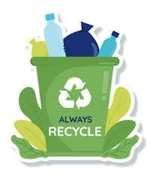
廃棄
プラスチック
グラフェン

Slide 14
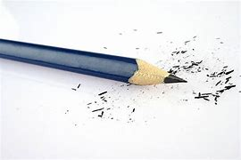
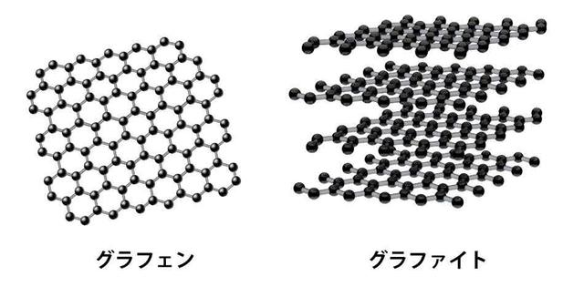
グラフェン（Graphene）
グラフェンは、炭素原子が六角形に結合したハニカム構造の2次元シート状物質で厚みは炭素原子一個分（約0.3ナノメートル）で、グラフェンが多層に重なったものがグラファイト（黒鉛）。 鉛筆の芯にも含まれているグラファイト（黒鉛）をセロハンテープで薄く剥がしてグラフェンを分離したという話は有名。
グラファイト（黒鉛）は、
鉛筆の芯にも含まれる。

Slide 15
グラフェンの物性
• 想像しうる最も薄い物質 （0.3nm）
• 質量あたり最も広い表面積 （3,000 m 2/g）
• 測定された中で最も強靱な物質 （破壊強度 130 GＰa以上）
• 知られている中で最も堅い物質 （ダイアモンド以上）
• 最も伸長/折り曲げできる結晶 （ヤング率 1000 GPa以上）
• 熱伝導度の最高記録 （3,000 W/mK ダイヤモンド以上）
• 室温で最高の電流密度 （銅（10 6A/cm 2）の1000倍以上）
• 完全な物質不透過性 （高圧のHe気体をブロック）
• 最も高い電荷移動度 （Siの100倍以上）
• 伝導電子ゼロの極限でも電気伝導
• 最も軽いキャリア （Dirac fermion：有効質量ゼロ）
• 室温で最も長い電荷平均自由行程 （～μm）

Slide 16

廃棄自動車のプラスチックを【グラフェン】に転換
AC放電用の高電流コンデンサー
208V／25Aソース
低電流放電
石英管
Quartz Tube
廃プラスチック
グラファイト電極
グラファイト電極
粉砕
廃プラスチック （無分別状態）
プラスチック
炭化
グラフェン
フラッシュジュール加熱
直流 約2,000度
フラッシュジュール加熱
交流 約2,700度

Slide 17

Graphene Synthesis Methods
Flash Joule Heating（FJH）
Cut-off approach
0MJ energy
0㍑ water
5.2kg Finely ground mixture
of ELV-WP and metcoke
252.4MJ energy
84.2㍑ water
0.25kg metcoke
9.5MJ energy
0.38㍑ water
5 kg depolluted
and disassembled
Mixed ELV-WP
Shredder residue
1kg
Graphene Powder
Hammer
Milling
LC-FJH
and
HC-FJH
精製工程は不要だよ！
Cut-off approach
0kg CO₂ eq
Finely ground mixture of ELV-WP
and metcoke
0.17kg CO₂ eq
16.15kg CO₂ eq
ELV-WP : End of Life Vehicles-Waste Plastic
LC-FJH : Low Current Flash Joule Heating
HC-FJH : Hight Current Flash Joule Heating

Slide 18
後で観てください
Graphene Synthesis Methods
Physical Exfoliation
1kg Graphene
Powder
8㍑ Ethanol
296MJ energy
217㍑ water
Net 25㍑ Ethanol
Net 0.6kg Surfactant
2050MJ energy
1039㍑ water
wet Graphene
Powder
0.2MJ energy
0.06㍑ water
Graphene Suspension
5.1MJ energy
1.7㍑ water
445MJ energy
119㍑ water
5kg Synthetic Graphite
Ultrasonicate
Centrifuge
Rinse and filter
Dry
1kg
Graphene Powder
24.1kg Co2 eq
1kg Graphene
Suspended in ethanol
67.5kg CO₂ eq
1kg wet Graphene
Powder w/ surfactant
Recover most ethanol
and surfactant
1.52kg CO₂ eq
1kg wet Graphene
Powder
9.0kg CO₂ eq
0.013kg CO₂ eq

Slide 19
後で観てください
Graphene Synthesis Methods
Chemical Exfoliation
7.9kg KMnO4
157.9㍑ H2SO4
17.5 H3PO4
Heat
880MJ energy
1763㍑ water
2.5kg wet Graphene
Oxide Powder
1.75㍑ Hydrazaine
Heat
304MJ energy
601㍑ water
Graphene Oxide
And acid solution
1.3㍑ H2O2
32MJ energy
879㍑ water
1kg Graphene
in solution
0.018MJ energy
0.01㍑ water
117MJ energy
31㍑ water
1.3 kg Synthetic Graphite
Modified
Hummer’s
Oxidation
Quench,
filter,
Rinse,filter
Hydrazine
reduction
Filter
and
Dry
1kg
Graphene Powder
6.0kg Co2 eq
Graphene Oxide
and acid solution
56.0kg CO₂ eq
2.5kg wet Graphene
Oxide powder
2.0kg CO₂ eq
1kg wet Graphene
in solution
18.8kg CO₂ eq
0.012kg CO₂ eq

Slide 20
２
魚の鱗（うろこ）を→「カーボン・ナノ・オニオン」に転換

Slide 21
魚の鱗
（うろこ）
カーボン
ナノ
オニオン

Slide 22
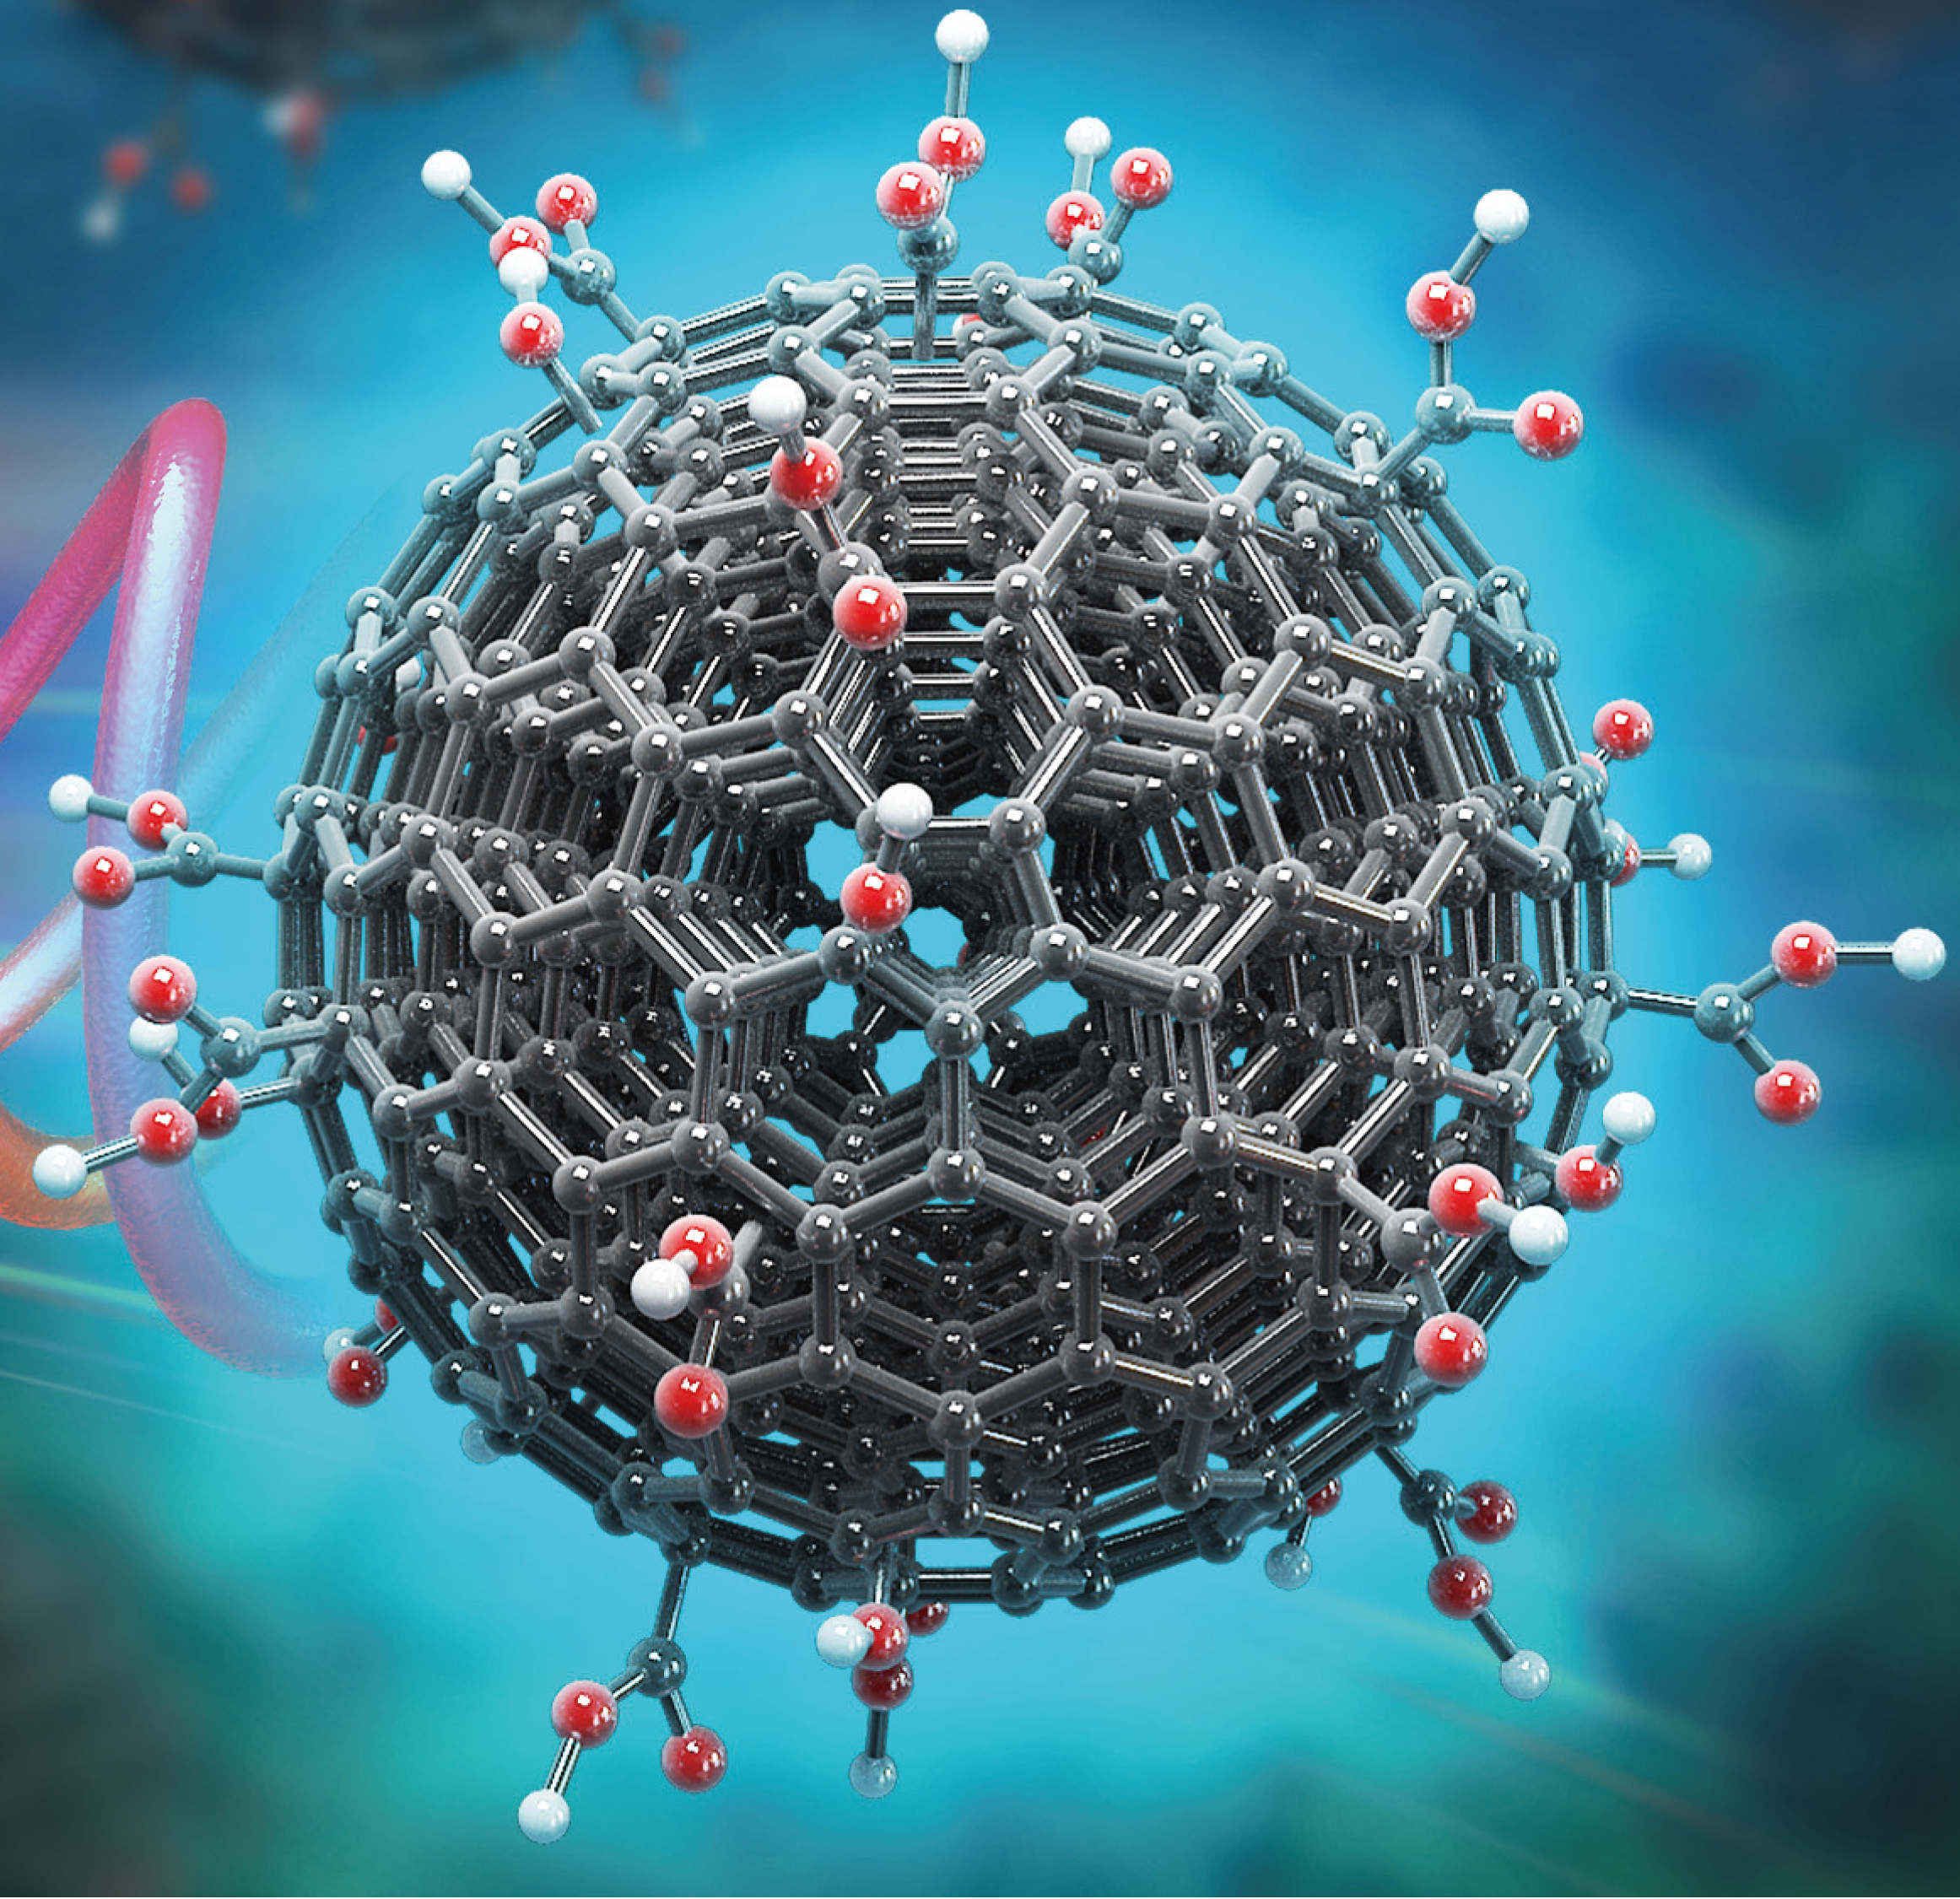
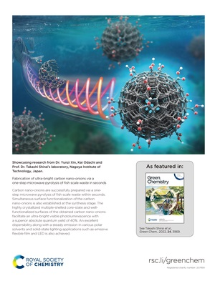
カーボンナノオニオンの合成及び生成メカニズムの解明に関する研究論文「Fabrication of ultra-bright carbon nano-onions via a one-step microwave pyrolysis of fish scale waste in seconds」が高く評価され、英国王立化学会が刊行する学術雑誌Green Chemistry誌(Impact Factor: 10.182)のBack CoverおよびCover Profileに選ばれました。
カーボン・ナノ・オニオン
英国王立化学会が刊行する学術雑誌 『Green Chemistry誌』 (Impact Factor: 10.182)のBack Cover

Slide 23
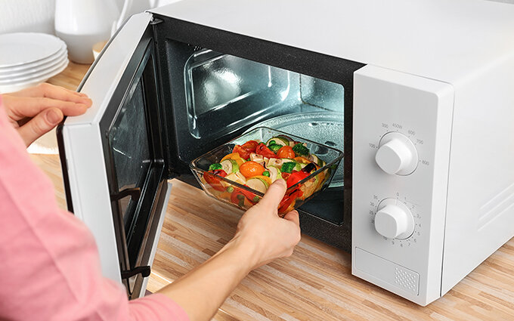
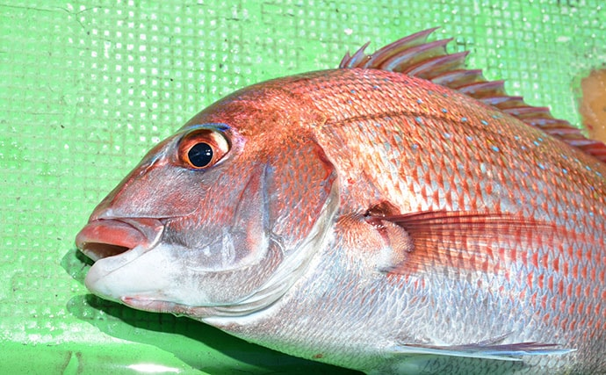
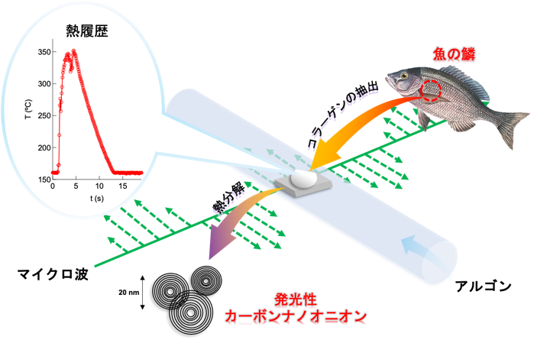
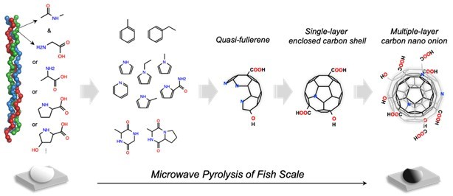
棄てられた「魚の鱗（うろこ）」を【カーボン・ナノ・オニオン】に転換
https://www.nitech.ac.jp/news/press/2022/9701.html
https://monoreco.ameba.jp/42056700013032/

Slide 24
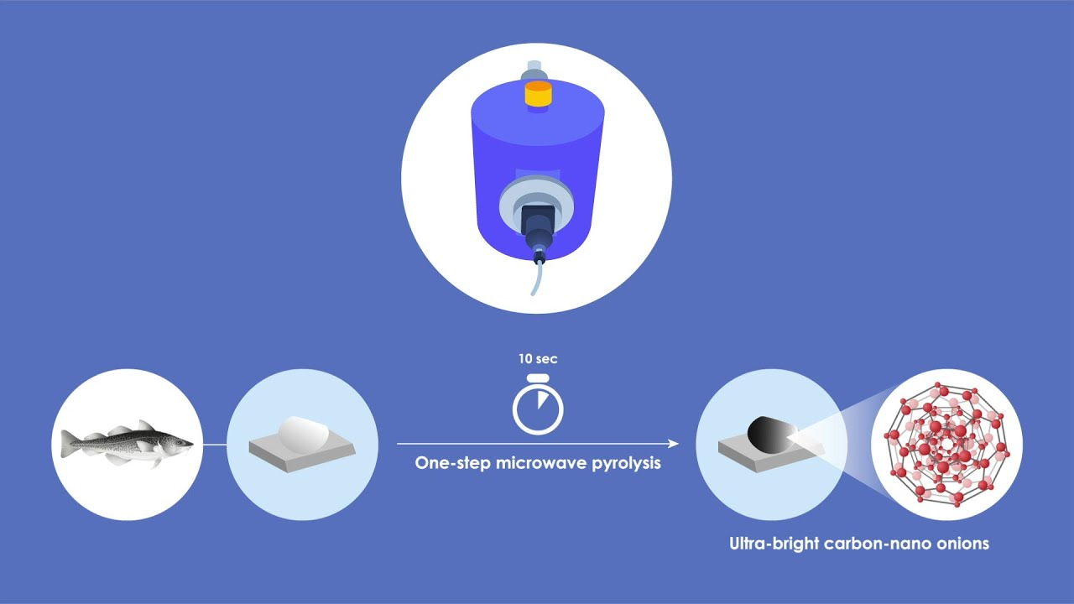
マイクロ波熱分解
鱗＝コラーゲン
https://www.nitech.ac.jp/news/press/2022/9701.html

Slide 25
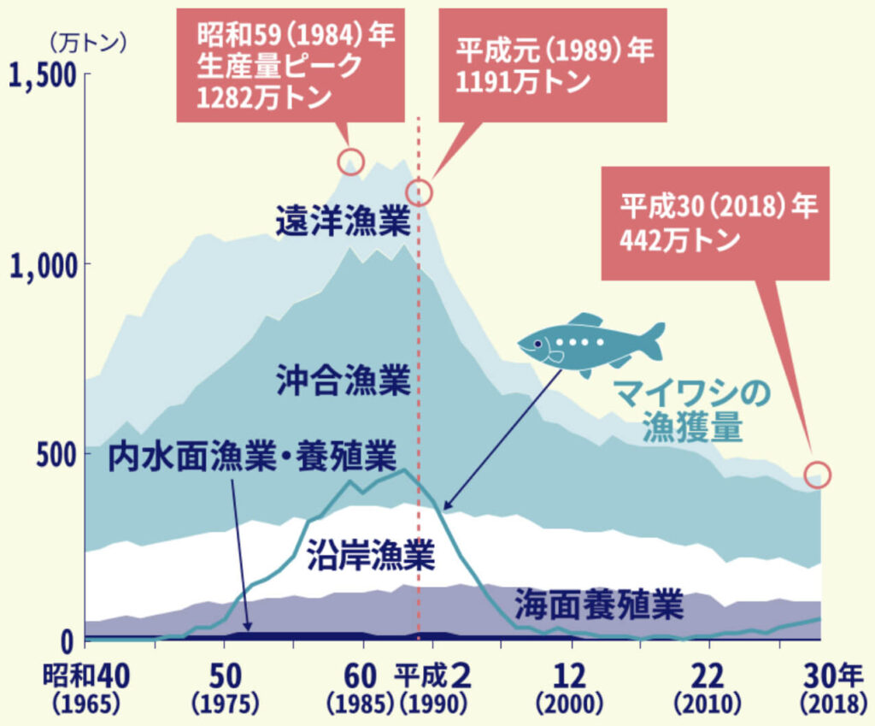

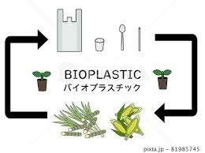
棄てられた「魚の鱗（うろこ）」を【カーボン・ナノ・オニオン】に転換
産業・社会的意義
今後の展望＆参考情報
廃棄される魚の鱗や皮の量は、世界中で年間5000万トンと推定。魚業から排出される廃棄物の再利用の社会的意義は大きい。
魚の鱗から、カーボン・ナノ・オニオンを産みだす技術を紹介したが、この他に、魚の鱗や皮を使った代替プラスチックの開発が注目されている。
英国の「マリーナテックス（MarinaTex）」は、半透明でやわらかく、使用感はまさにプラスチック。強度もあり、ビニール袋によく使われているLDPE (low-density polyethylene)よりも高い張力耐性がある素材。
名古屋工業大学
鱗をマイクロ波熱分解法で転換
カーボンナノオニオン

Slide 26
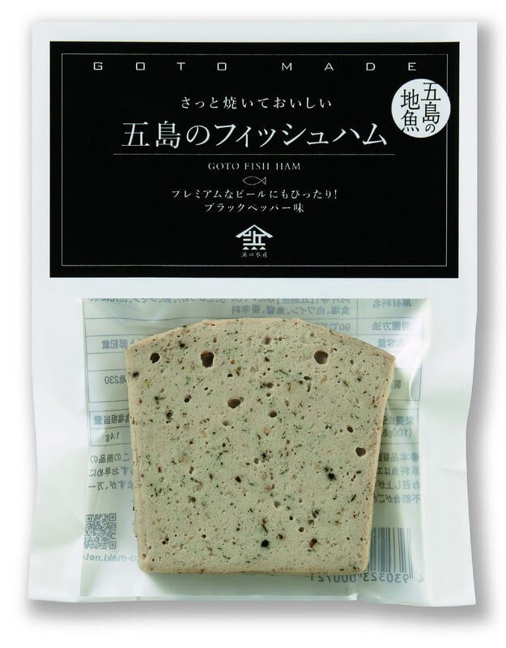
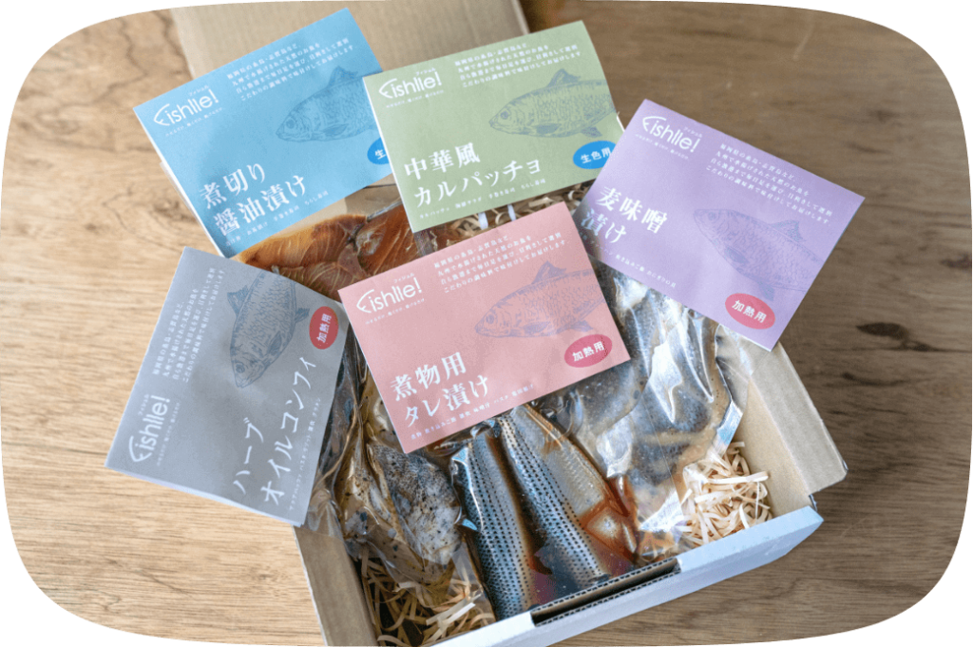
お魚サブスク
棄てられる魚から作られたフィッシュハム
株式会社ベンナーズが行っているお魚サブスク「フィシュル」という事業では、廃棄されてしまう未利用魚を加工し、サブスクモデルで販売している。
水揚げされた魚はすぐに鱗を取り、きれいに３枚におろされ、それぞれの魚の種類に合わせて加工される。脂乗りなどの状態に合わせて味付けがされるが、使用する調味料も安心・安全な原料にこだわり、着色料や保存料は使用されていない。
五島列島は、世界最大級の海流である黒潮から九州南西部で分岐する暖流対馬海流が対馬へ流れ込んでおり、魚の宝庫として有名。だが、この五島列島では、伊勢海老やウニなどは全国で流通している一方、未利用魚の廃棄問題に悩まされていた。
解決方法の一つとして、廃棄される魚を利用したフィッシュハムを製造・販売している。

Slide 27

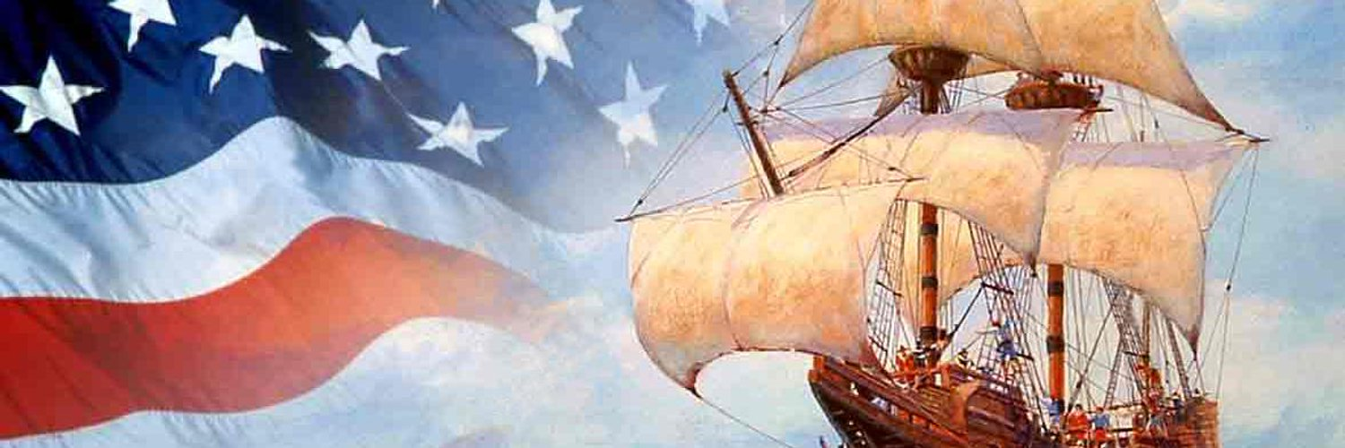
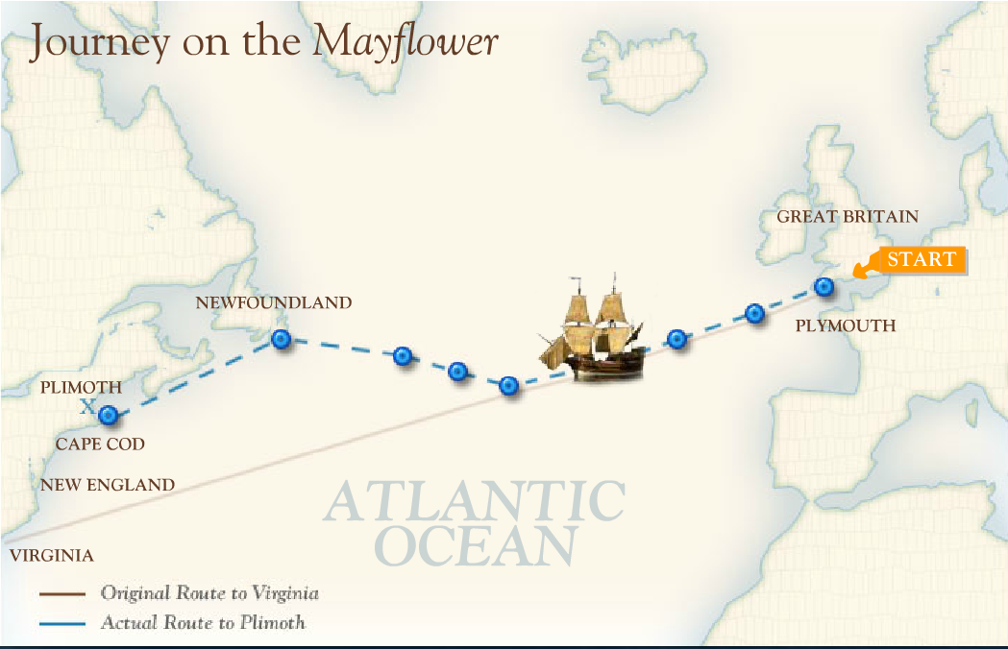
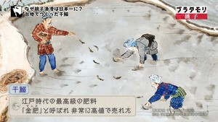
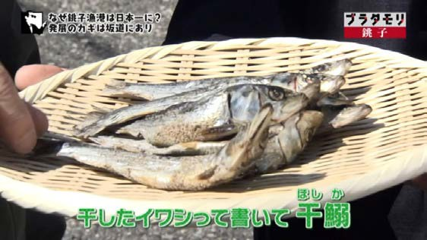
魚肥・・・江戸時代は 「金肥」 と呼ばれ高値で取引された
シリコンバレー店の宮下さんから聞いた話～
種
種
種
種
粉末魚肥「うみからだいち」
https://www.apsp.or.jp/casestudy/umikaradaichi/
24

Slide 28
３
廃棄メタンガスを→「タンパク質」に転換

Slide 29
メタン
ガス
飼料用タンパク質

Slide 30
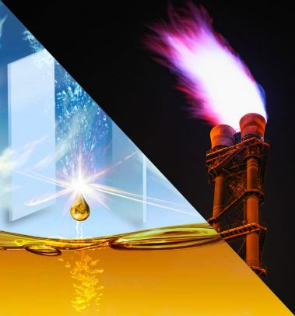
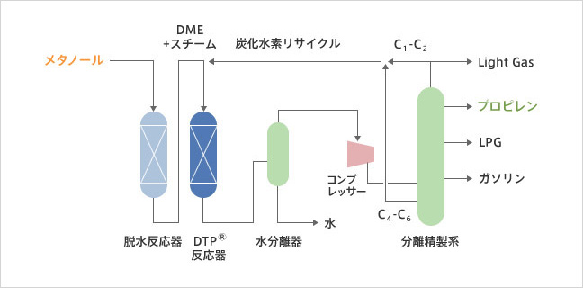
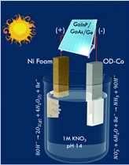
https://news.umich.edu/solving-the-plastic-shortage-with-a-new-chemical-catalyst/
プロピレン
シェール＆下水処理施設から排出されるメタンなどを細菌や触媒を利用して有益資源へ転換？
propane dehydrogenation
脱水素化触媒
（PDH）
メタン由来
タンパク質
メタン栄養細菌
（メタン資化菌）
養殖魚粉など
触媒は「白金‐錫合金ナノ粒子」
プロパン
常温でメタノールへ転換！
メタン酸化反応
触媒（Ti＆Cu）
メタン転換
メタノール
メタン
メタノール燃料
ガソリン材料
プラスチック原料
https://www.pnas.org/content/118/8/e2023233118
methane oxidation reaction (MOR)
MOR触媒（TiO 2、IrO 2、PbO 2、SnO 2）
常温でアンモニア生成！
アンモニア
硝酸塩
https://today.uic.edu/combining-sunlight-and-wastewater-nitrate-to-make-the-worlds-no-2-chemical
※画像：AdityaPrajapatiとMeeneshSingh / UIC
DTP®（Dominant Technology for Propylene Production）プロセス
Notes:
2014年にBPが5000 トン/日という巨大なメタノールプラントを北米の太平洋側につくる計画を発表 した。これはシェールガス由来のメタンを改質して、合成ガスにして、メタノールをつくる。その巨大なメ タノールを中国の大連に運んで、大連には 100 万トンクラスのエチレン、プロピレンをつくるという計画 を具体的に打ち出した。現在のエチレン、プロピレンよりも、ひょっとすると安いくらいの価格にできると 言っている。このように海外で安くメタノールをつくって、それを運んできて、日本のプロピレンの新し いコンビナートをつくるということもありうるのではないかと思われる。しかし、それだと、同じ工場で安く つくれる国はいくらでもある。オレフィンをつくる技術もデファクト化しているから、日本がそこで差異化 することはできなくなっている。そういうことをやるのなら、もうひと工夫、新しい技術でやらないといけ ない。合成ガス経由で物をつくることに関しては、全部似たり寄ったりなので、日本がやっても、世界の 中では太刀打ちできない時代になっている。 メタノールを原料としての化学品はありえる。中国では、メタノールを原料にしてパラキシレンをつく るプラントが動き始めた。メタノールなら海外でつくって日本に運ぶ。メタノールを持ってきて、日本で プロピレンからたとえばアクリル酸をつくるとか、そういう新しいコンビナートがあってもいいと思われる が、メタノールは日本にとっては黒船なのではないかと、少し危機感を持っている。今、世界中でメタノ ールの生産量は 6000 万トンくらいだ。それが多分、数百万トンという形でマーケットに流れ出てくること が想定される。メタノールタンカーが津軽海峡（中央部は公海）を通る可能性がある。数十万トン/年と いうメタノールが太平洋から津軽海峡を通って中国に抜けると考えると、目の前を大量のメタノールが 通過する中で、日本は何もできずに指をくわえて見ているしかない状況が果たしてずっと続くのかどう か。それに対して、「このメタノール、うちにも分けてもらえませんか」となったときに、日本の化学産業 がそれをどう使いこなしていけるのかという視点がどうなるのか。日本の化学産業は恐らく「それは今の ところ考えてない」と言うかもしれないが。

Slide 31
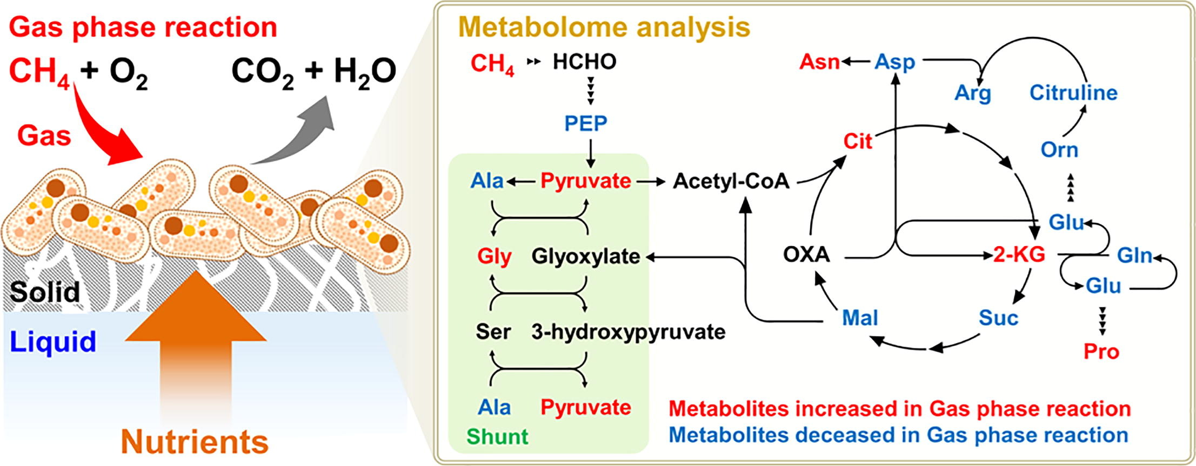
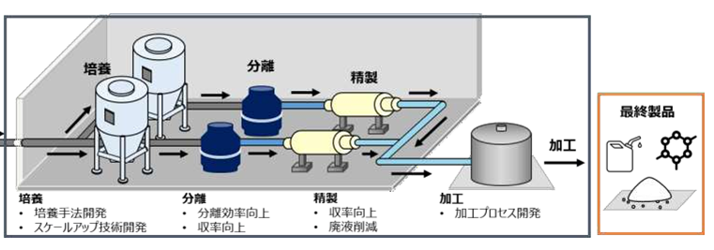
https://www.sciencedirect.com/science/article/abs/pii/S0960852421003412?dgcid=coauthor

Slide 32
後で観てください

Slide 33
後で観てください
全メタン源のStranded Methane
 | Wastewater Treatment 廃水処理 | Landfill Emissions 埋立地排出 | Landfill Flaring 埋立フレア | Oil ＆ Gas Emissions オイル＆ガス排出 | Oil & Gas Flaring オイル＆ガスフレア | ALL Sources
Number of Facilities 施設数 | 2,746 | 1,351 | 536 | 2,335 | 2,731 | 9,699
Mean (CH⁴ Tons / Day） | 0.92 | 7.9 | 30.6 | 4.3 | 10.2 | 6.9
Median (CH⁴ Tons / Day） | 0.18 | 5.3 | 18 | 0.78 | 5.13 | 1.8
Standard Deviation (CH⁴ Tons / Day） | 4.5 | 10.3 | 37.4 | 15.4 | 14.7 | 16.2
5th Percentile (CH⁴ Tons / Day） | 0.0091 | 0.28 | 4.3 | 0.26 | 0.87 | 0.026
95th Percentile (CH⁴ Tons / Day） | 3.2 | 24.6 | 94.1 | 17 | 36.3 | 29
Total CH⁴ メタン合計 (CH⁴ Tons / Day） | 2,522 | 10,723 | 16,387 | 10,028 | 27,746 | 67,407

Slide 34
後で観てください
Equipment | Unit Capital Cost 装置資本コスト ($/ton SCP/Day) | Annualized Capital Cost 年間資本コスト ($/ton SCP) | Electricity Cost 電力コスト ($/ton SCP) | Annualized O&M 年間O&Mコスト ($/ton SCP)
Air Compressor 空気圧縮装置 | 14,100 | 57 | 137 | 48
Methane Compressor メタン圧縮装置 | 66,450 | 27 | 11 | 23
Bioreactor バイオリアクター | 196,700 | 79 | 509 | 67
Dewatering 脱水 | 5,695 | 2 | 11 | 2
Drying 乾燥 | 96,850 | 39 | 166 | 33
Total | 507,100 | 204 | 834 | 174
論文で示されているベースラインシナリオの機器関連コスト表。 バイオリアクターの電力コストは、メタン栄養細菌の成長中に発する代謝熱除去に必要な装置の電力。 装置の稼働率は80％設定。

Slide 35
後で観てください
廃水処理施設の感応分析
Input Parameter | Low Cost | Hight Cost | Difference
Cost of Ammonia／アンモニア費用 | 1,525 | 1,586 | 62
Cost of Phosphorus\／リン費用 | 1,538 | 1,558 | 20
COP | 1,802 | 1,292 | 509
Unit Capital Cost | 1,507 | 1,866 | 359
Cost of Electricity／電力代 | 1,214 | 1,881 | 667
WACC | 1,520 | 1,576 | 56
Labor Requirement／労働賃金 | 1,485 | 1,985 | 500
CH4 Cleanup／メタン浄化 | 1,467 | 1,690 | 223
Microbial Yield／メタン栄養細菌収量 | 1,711 | 1,520 | 191
Scaling Factor（n）スケーリングファクター | 1,548 | 1,546 | 2
O&M percent／運用保守 | 1,460 | 1,634 | 174
Utilization Factor／稼働率 | 1,632 | 1,481 | 150

Slide 36
後で観てください
メタノトローフバイオマスと魚粉バイオマスの組成
Protein Type |  | Crude Protein 粗タンパク質 |  |  | Lipids 脂質 |  | Ash 灰分
Methanotrophic Biomass メタノトロフ・バイオマス | Type Ⅱ型 | 70% |  |  | 9% |  | 7%
Fishmeal 魚粉 | N/A | 74% |  |  | 11% |  | 12%
灰分は、有機物を燃焼した後に残る非有機物を差し、リン、硫黄、鐵などが含まれる。
Cost of cleanup in literature
Reference Nature附属書にある メタン浄化の算定モデル | Description | Cost (ドル／トン メタン）
Tansel et al., 2019 | Siloxane only Method 1 | 17.82ドル | 工業製品や電子機器に有害なシロキサンを、ガス燃焼に先立って580 scfm（17トンCH4 /日）のバイオガス流から除去するバイオガス・ツー・エネルギーシステムのコスト。炭素吸着システムを用いたバイオガス処理のコストを評価しており、ここではシロキサンのみの除去に係るコスト。
 | Siloxane only Method 2 - power fit | 4.77ドル | Gas Technology Institute（GTI）の cost estimator toolkit から得たシロキサンのみの除去
 | Siloxane only Method 2 - liner fit | 10.74ドル | Gas Technology Institute（GTI）の cost estimator toolkit から得たシロキサンや硫化水素を含む全ての汚染物質の除去
 | All contaminants, Method 1 | 73.6ドル | 異なるソースサイズでのコスト シロキサン除去モデル
 | All contaminants, Method 2 | 106ドル | 異なるソースサイズでのコスト 全ての汚染物質除去モデル
Aguilera et al., 2016 | Desulfurization | 41.67ドル～67ドル | Aguileraは、バイオガスから硫化水素を除去するために廃水処理プラントをアップグレードするコストをモデル化したもの。このプロセスには、バイオガスを浄化するための吸着ユニットと、下水汚泥から吸着剤を製造する設備が含まれている。下水汚泥から吸着剤を製造し、オンサイトで吸着剤を再生する施設も含まれる。
Pipatmanomai et al., 2008 | Small-scale adsorption unit | 127.8ドル | 2008年におけるタイの小規模養豚場におけるバイオガスからの発電の経済的実現性テスト

Slide 37
後で観てください
水産養殖飼料に含まれる魚粉の割合
Species | Year
 | 1995年 |  | 2007年 |  | 2017年
Fed carps 鯉 |  | 10% |  | 5% |  | 1% | 0.4%
Tilapia テラピア |  | 14% |  | 5% |  | 2% | 0.5%
Shrimp エビ |  | 28% |  | 18% |  | 10% | 5%
Marine Fish 海産魚 |  | 50% |  | 30% |  | 14% | 8%
Salmon 鮭／サーモン |  | 45% |  | 24% |  | 12% | 6%
・水産養殖用飼料への魚粉の配合率は、過去20年間で低下。
・1995年には、飼料に含まれる魚粉の平均的な割合は、鯉10％、鮭45％、海産魚50％。これが2017年には、鯉1％、鮭12％、海産魚14％にまで減少。
・魚粉の使用量が減少した主な理由として、
①雑食性の魚種の生産量の増加
②飼料転換率の向上
③飼料に含まれる代替タンパク質や油脂の使用量の増加
④切り落としや水産加工廃棄物からの魚粉や魚油の使用量の増加、などがあるという。
・魚種にもよるが、水産養殖飼料に含まれる魚粉の28％から75％は、天然の飼料用高級魚ではなく、切り落とした魚粉を使用。かつ、魚粉の配合率も大幅に低下。
・養殖でもう一つ重要な魚油の配合率も一般的な養殖魚種で10％以下に低下（以前は鮭など肉食魚で16～25％）、ほとんどの魚種では現在、魚油をほとんど必要としていない。

Slide 38
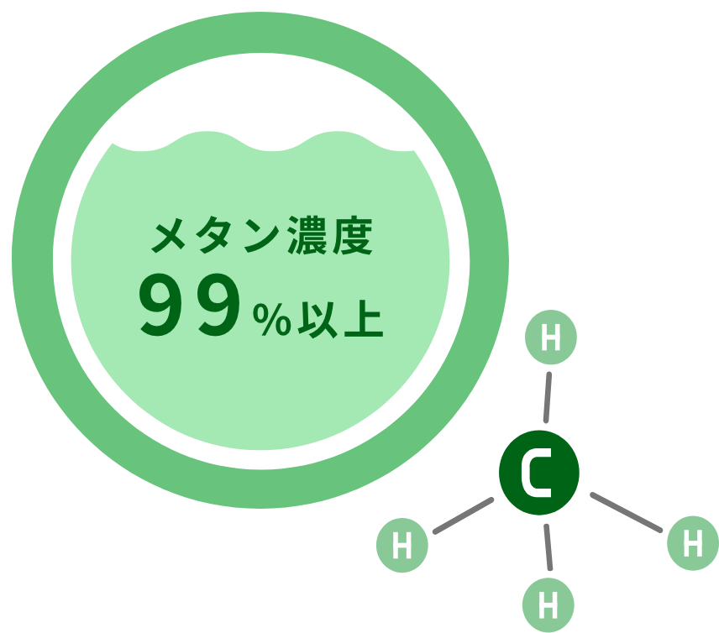
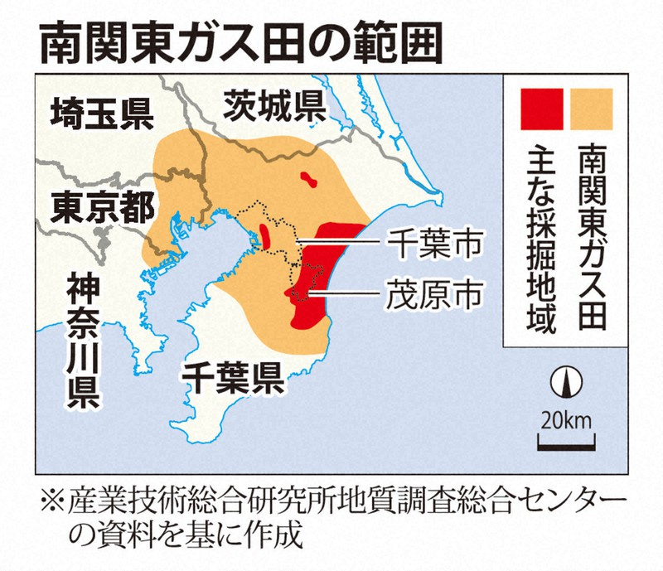
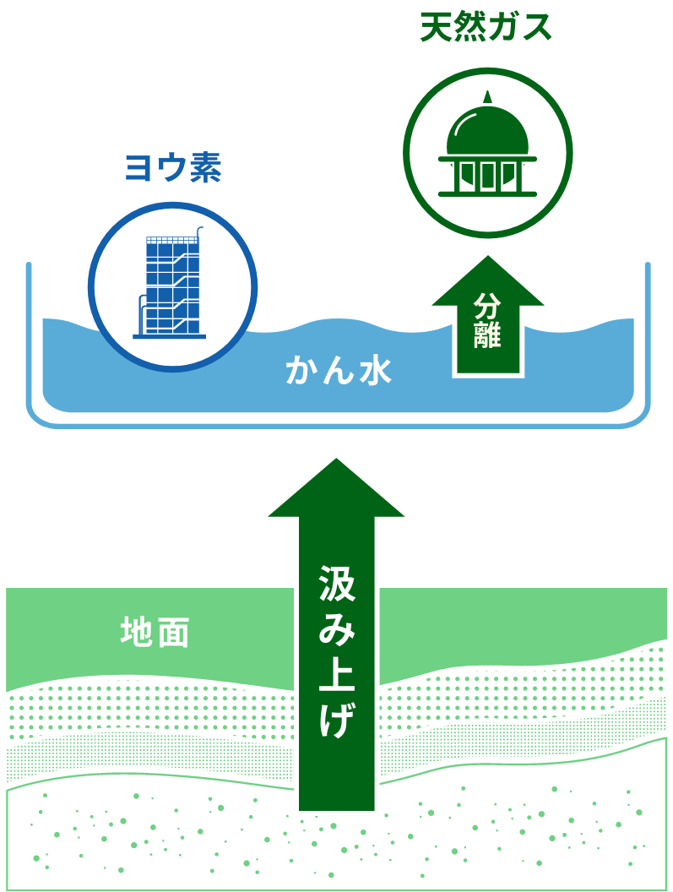
https://mainichi.jp/articles/20221007/k00/00m/040/037000c

Slide 39
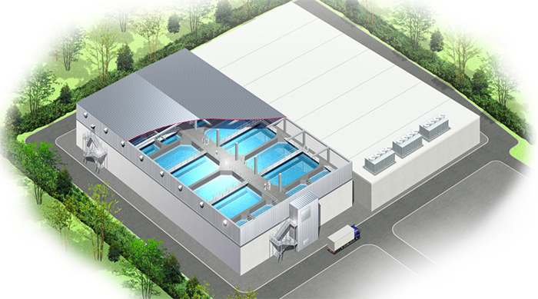




海洋プラットフォーム
売電
海洋温度差発電
海洋太陽光発電
クリーン電力
陸上養殖
電力供給
廃かん水再利用
浮体式
洋上風力発電所
ナトリウム、カリウム、カルシウム、マグネシウム、重炭酸、アンモニア、ホウ酸、臭素など含有
タンパク質供給
電気分解
UMITRON
南関東ガス田
海洋養殖
メタン資化菌
タンパク質製造
電力供給
メタン供給
メタネーション
水素製造
海水資源抽出
（リチウム）
回収CO2
ブルーメタン供給
養殖飼料供給
タンパク質供給
東日本製鉄所＠君津
回収CO2

Slide 40
４
廃棄木材を→「航空燃料」に転換

Slide 41
廃棄木材
航空燃料
バイオプラスチック

Slide 42
廃棄木材や製紙産業からの副産物である「リグニン」
●世界のリグニン市場は、2021年に9億8,800万米ドル規模。
●2022年から2027年にかけて、市場は3.30％のCAGRで成長し、2027年までに12億2,200万米ドル規模に達すると予測されている。
●現在、壁板、皮革、水処理、鉛蓄電池、石油回収、工業用洗浄剤、油井掘削泥水などに利用されている。また、接着剤、樹脂、バインダー、分散剤、乳化剤、湿潤剤、凝集剤、キレート剤など最終用途産業で多用されている。尚、リグニンは、製紙産業から大量に廃棄されている。
 | 組織
アスファルトのバインダー「Lineo」 | Stora Enso社 Stora←Cordenka社との共同
ポリアクリロニトリル（PAN）代替材（リグニンから炭素繊維）
ABS樹脂代替（自動車の内装材） | Prisma Renewable Composites社
リグニン系ハードカーボンのアノード材 「Lignode」
リグニンを原料とするバイオオイル「リグノール（Lignol）」 | バイオ燃料開発会社Renfuel社
スーパーキャパシタのグラフェンベース炭素をリグニンに転換 | インペリアル・カレッジ・ロンドン マサチューセッツ工科大学 ランボルギーニ社

Slide 43
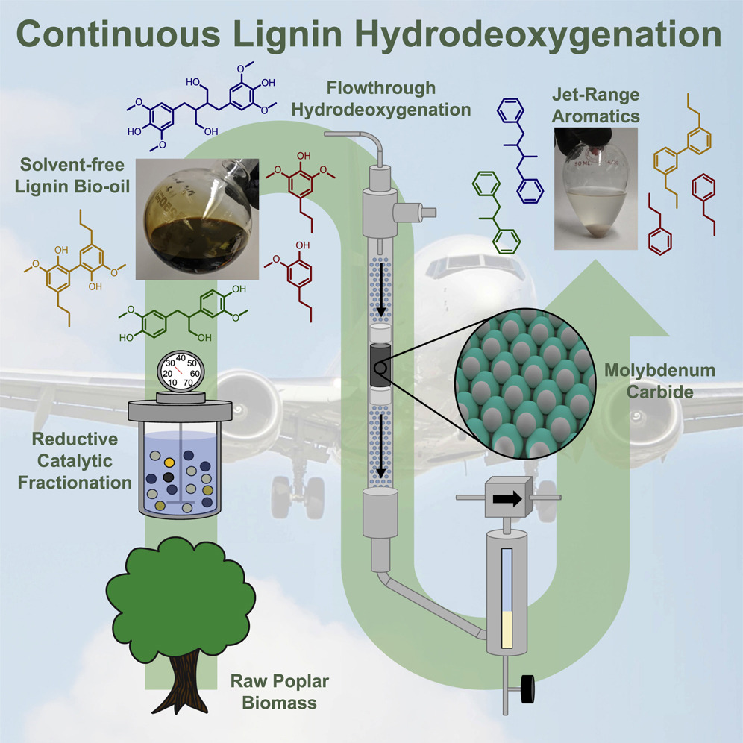
Tier α 燃料特性試験では、SAF 範囲のリグニン由来の芳香族化合物が、従来のジェット燃料の芳香族化合物と比較して、複数の特性にわたって性能的に有利である可能性が高いことが示されている。
左図は、リグニンを芳香族 SAFブレンドストックに変換する効果的なアプローチを示している。
リグニンから酸素を除去し、炭化水素をジェット燃料の原料として使用できるプロセスを開発した。この研究は、Joule誌に発表された。
自然界で再生可能な芳香族の最大の供給源であるリグニンは、完全なバイオベースのジェット燃料を実現するための答えとなる可能性を秘めている。
リグニン経路は、SAF（航空燃料）の混合比が高くても燃料システムの適合性を確保することが可能。
https://www.sciencedirect.com/science/article/abs/pii/S2542435122004068

Slide 44
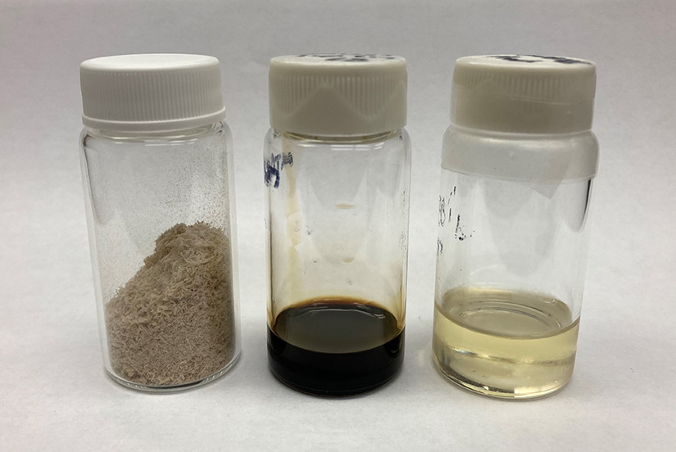
炭化モリブデン触媒により「リグニン」を燃料に転換
航空燃料
ブレンドストック
ポプラバイオマス
リグニンオイル
sustainable aviation fuels (SAFs)
https://www.nrel.gov/news/press/2022/catalytic-process-with-lignin-could-enable-100-sustainable-aviation-fuel.html

Slide 45
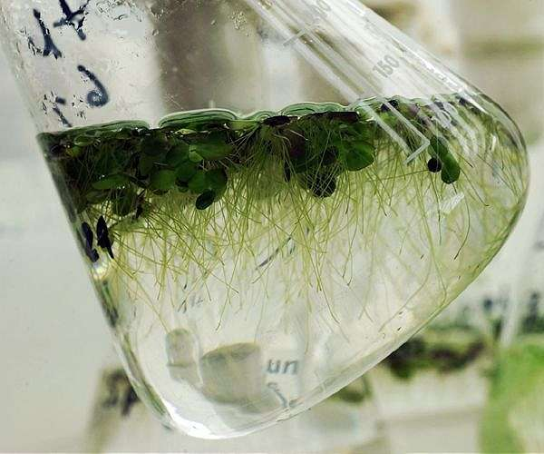
合成生物学を駆使してウキクサを改造～航空燃料へ
ウキクサの遺伝子を操作して、乾燥重量のバイオマスの 10%近くの油を蓄積するように改変した。
これは、野生で生育する植物の100 倍という劇的な増加で、バイオディーゼル最大の供給源である大豆の7倍以上の収量がある。
■スケールアップ作業には、いくつかの主な目的があります。
（1) 改変された植物を成長させるための大型培養容器の種類を設計すること、
（2) 大規模な成長条件を最適化すること、
（3) 高レベルで効率的に油を抽出する方法を開発すること
Engineering Triacylglycerol Accumulation in Duckweed (Lemna japonica)
https://onlinelibrary.wiley.com/doi/10.1111/pbi.13943

Slide 46
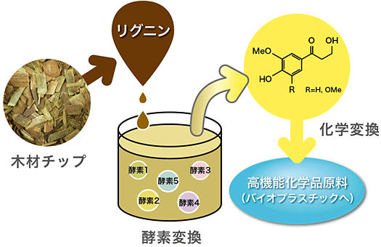
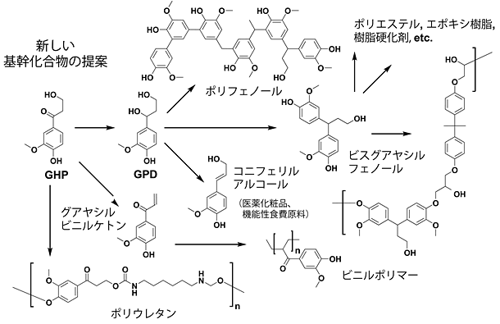
【参考】リグニンからバイオプラスチック（１）
単離リグニンからのフェニルプロパノン化合物
ワンポット酵素生産のイメージ図
フェニルプロパノン化合物（ＧＨＰ）を基幹とする
バイオプラスチックへの展開
木材は、セルロース、ヘミセルロースおよびリグニンの3成分から成り立っている。
セルロースは細胞壁を作るいわば鉄骨で、ヘミセルロースはセルロース壁を強化する 役割を持ち、リグニンはそれらの骨格の間を固めるコンクリートに相当する役割を持 つ。複雑な構造を持つ高分子芳香族重化合物であるリグニンは分解しにくい！
共同発表：海洋性細菌の酵素で木材成分のリグニンから機能性化学品を創る～ホワイトバイオテクノロジーの新展開～ (jst.go.jp)

Slide 47
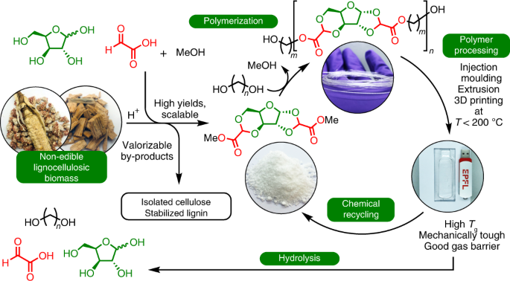
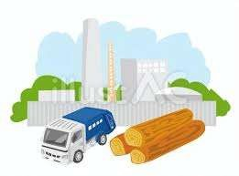
【参考】リグニンからバイオプラスチック（2）
Sustainable polyesters via direct functionalization of lignocellulosic sugars
リグニン入り
バイオ抽出物
グリオキシル酸
三環式ジエステルプラスチック前駆体
直接変換
★64°Cでのメタノリシス、および室温水での最終的な解重合を介してケミカルリサイクル
https://actu.epfl.ch/news/new-pet-like-plastic-made-directly-from-waste-biom/

Slide 48
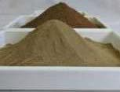
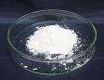
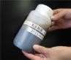
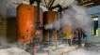
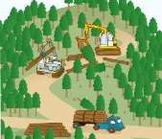
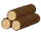
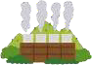

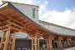
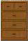
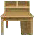













木質バイオ：リグニン
木質新素材の技術開発により製材品など 「丸太オンリー」 の木材利用からの脱却が必要。主にスギを原料とする改質リグニンにより、様々な用途のプラスチック代替製品の開発。国産材を原料とするＣＮＦとコラボした木材製品といった、付加価値のある製品の開発など新たな木材利用の促進による林業の再産業化を目指すべき。
リグニン
CNF
機能性素材
エネルギー源
建材利用
木製
木質新素材製品への利用
用材
＋
エネルギー利用
端材などの低品質材
3Dプリンター造形
電子基板
プラスチックの代替利用
物
様々な分野に利用
スーパーエンジニアリング
プラスチック
汎用エンジニアリング
プラスチック
汎用プラスチック
ＣＮＦ含有塗料
木のお酒
高
150℃程度で長時間耐熱性を発揮。 しかし高価。
価格・ 耐熱性
耐熱性100℃～150℃程度で工業 用部品として用いることが可能
。
低
安価で大量生産され、耐熱性100℃ 程度
産業機器部品 等 自動車用内外装材 等
改質リグニンの製造技術の確立、製品開発
包装材、ボトル容器 等
プラ代替新素材の製造技術開発
塗料を使用した外壁フェンス
（四国局嶺北森林管理署）
ＣＮＦの製造・商品化
試作された木のお酒
木のお酒の商品
︓既に実用化
︓2022年頃までに実用化^{化}●︓2025年頃までに実用化
改質リグニンにより、従来製品と比べ２割軽量化したエンジニアリングプラスチック製品を開発
改質リグニンの製品化により、
1000億円の新規市場を開発
ＣＮＦ塗料により変色が従来の半分に抑制され美観維持に効果的
「世界初」の木のお酒を実用化し、山村地域の新産業を創出
従来の木材利用に加え、改質リグニン、ＣＮＦ等の開発・普及により、新たな利活用を推進、プラスチック代替製品として生活密着製品化を目指す。

Slide 49

廃材をアップサイクルして鋼鉄より硬い「超硬木材」を生産 木材からリグニンを除去！
三友新聞（令和2年10月8日）
「圧縮すると鉄より強くなる木材」と「人工の疑似木材」
今、モノづくりの最先端では、製造した製品全部を最終的に自然環境に戻せる素材の研究が続けられている。生物由来で生体適合性を持ち自然に戻せる材料は様々あるが、中でも木材の利用は長年研究が行なわれてきた。この木材の最大の欠点は強度にある。
Nature（554号）には、メリーランド大学カレッジパーク校（Department of Mechanical Engineering, University of Maryland, College Park）のTeng Liらが発表した論文
「Processing bulk natural wood into a high-performance structural material」が掲載されており、木材のリグニン（lignin）とヘミセルロース（hemicellulose）を除去して圧縮すると木材の強度が劇的に増すとの研究成果が発表されている。
Processing bulk natural wood into a high-performance structural material
（Nature volume 554, pages 224–228 08 February 2018)
https://www.nature.com/articles/nature25476
論文によれば、ナラやカシの木などオーク材を、水酸化ナトリウム（NaOH）と亜硫酸ナトリウム
（Na²SO³）の溶液に浸し7時間煮沸。その後、100℃で1日圧縮すると元の大きさの1/5になり強度が11.5倍に向上したとしている。木材を単純にプレス圧縮する方法では、強度は3倍になる程度だが、Teng Liらの手法による11.5倍の強度は驚異的である。
セルロースは、化学薬品との煮沸処理の影響を受けないが、リグニンやヘミセルロースは一部が溶解し、木材構造体に空洞ができ、この空隙を圧縮して潰すと、鉄よりも固くなる。
従来行なわれてきた木材からセルロースを抽出し、新しい素材などと合成して強度を得る方法とは根本的に異なり、将に「a low-cost, high-performance, lightweight alternative」である。
都心の木造高層建築に挑戦
出典：三井不動産
29

Slide 50
５
食物残渣・畜産廃棄物→「肥料・飼料」に転換

Slide 51
残渣
廃棄物
肥料
飼料

Slide 52






飼料
肥料

Slide 53


栄養満点「イエバエ」
食品残渣
土壌細菌不耕作農業

Slide 54




ゴキブリは漢方薬 60億匹を養殖
日本漢方名は、「䗪虫（シャチュウ）」（サツマゴキブリ）
MUSKAから得た飼料でゴキブリを飼育
ゴキブリは何千年もの間、伝統的な漢方薬の成分でした。中国南部の一部の農村地域では、感染症や胃のむかつきによって引き起こされる発熱を治療するために、乳児にニンニクを混ぜたゴキブリを与えることがある。
中国政府は、20年以上の実験室調査と臨床試験の後に、医学において大きな潜在的価値を持つ数十の病気と戦うタンパク質と生化学的化合物を発見または確認した、ゴキブリの医学的価値に関する全国的な研究に資金を提供。
中国の医学雑誌の何千ページにも、ゴキブリの若返り効果を示唆する詳細な調査結果があります。皮膚や粘膜などの損傷した組織の再生を刺激する可能性があります。
これは、治癒が困難で慢性的な痛みを引き起こす内臓の表面の粘着性の膜。
https://www.scmp.com/news/china/society/article/2142316/giant-indoor-farm-china-breeding-six-billion-cockroaches-year
合計43億元（6億8400万米ドル）の収入
4,000以上の病院に納入
西昌にあるGooddoctorPharmaceuticalGroupのゴキブリ農場

Slide 55
漁業残渣
洋上プラットフォーム
養殖
農場
畜産
食品工場（酒粕）
植物工場残渣
農業残渣／畜産残渣

Slide 56













愛媛＝大分 宇和島海域での洋上風力プラットフォームによる地域振興
三井E&Sマシーナリー
カーボンフリー蓄電池
塩田からの「かん水」からリチウム抽出
海水からリチウム製造
海水から 水素 製造
リチウム
佐多岬など既存の風力発電所を利用した
「陸上養殖」
＋
「植物工場」
水素
水素駆動の漁船で操業
既設の風車を
レンズ型風車に
置換え
アグリ協議会（プロ本主催）
リチウム電池の負極材は、
「かすみ触媒」からの炭素を利用
魚肥
水素社会
直流社会
循環社会
電気
洋上風力と養殖による地域振興
浮体式洋上風力発電
電気？
太陽光発電
CBDオイル生産
↑
これはイメージです
本当はレンズ風車
電気
畜産系
愛媛大学
南予水産研究センター
ウミトロン
野菜くず
汚泥
炭素肥料
魚のゲノム編集
徳島大学発ベンチャー
フィードワン
養殖
換金魚の養殖
ゲノム編集など次世代養殖技術
魚廃・魚あら
炭化触媒「カスミ触媒」
次世代育種システム（愛媛大学 後藤理恵 准教授）
革新的養殖システム（愛媛大学 松原孝博 教授）
次世代「種苗」システム
次世代養殖システム
えひめ水産イノベーション・エコシステム

Slide 57
アップサイクル参考

Slide 58

アップサイクル・リサイクル参考
Hottest Projects in The Bioeconomy 2022
1
BOTTLE Project 廃棄混合プラスチックの有価物化
２
SUSTAINABLE FASHION
３
４
Food Recovery 食品ロス削減プラットフォーム

Slide 59


Hottest Projects in The Bioeconomy 2022
https://www.biofuelsdigest.com/bdigest/2022/03/17/50-hottest-projects-in-the-advanced-bioeconomy-2022/7/
2022年3月17日、ワシントンDCで開催されたABLCの2日目、「2022年の先端バイオエコノミーで最もホットな50のプロジェクト」 を発表した。
中間体や最終製品のパイロット、実証、商業スケールで、完成または開発中の先進的バイオエコノミー製造拠点に焦点を当て選出。

Slide 60


藁（わら）
2022年8月25日プレスリリース情報
162億円を投資し、20万トンの藁から年産３万KL のエタノール工場を8月より稼働開始
インドは2022年5月にE10を達成。 2026年までにE20達成と1千万KL エタノールの年間国内生産を目標化。

Slide 61


サトウキビバガス
2022年5月15日
556億円を投資し、サトウキビバガスから年産
16.4万KLのエタノール工場を2024年稼働予定
投資額において、Raizen社 は世界最大のセルロース系 エタノール製造企業。

Slide 62


麦藁（むぎわら）
総工費200億円で、25万トンの麦藁から年産5万 トンのエタノール工場を2021年10月稼働開始
Clariant社の強みsunliquid🄬プロセスの特徴は
セルラーゼの自家生産。 農家との直接契約に
よって安価に麦藁を調達。

Slide 63


混合プラスチック廃棄物の新たな有価物化戦略
BOTTLE Project Outlines New Strategy for Valorization of Mixed Plastic Waste
https://www.nrel.gov/news/press/2022/bottle-project-outlines-new-strategy-for-valorization-of-mixed-plastic-waste.html
★Bio-Optimized Technologies の研究者によると、化学的プロセスと生物学的プロセスを組み合わせて、混合プラスチック廃棄物の価値を高めるための戦略。
★BOTTLEの研究者は、混合プラスチックを単一の化学製品に変換できるプロセスを開発し、リサイクル業者がプラスチックを種類ごとに分類しなくても済むようにするソリューションに取り組む。
国立再生可能エネルギー研究所は、米国エネルギー省エネルギー効率および再生可能エネルギー局の国立研究所であり、Alliance for Sustainable Energy LLCが運営。

Slide 64











https://www.bottle.org/publications.html
BOTTLEコンソーシアム

Slide 65

https://www.env.go.jp/policy/sustainable_fashion/

Slide 66


https://www.env.go.jp/policy/sustainable_fashion/

Slide 67


ファッション業界にもアップサイクルを…
https://www.env.go.jp/policy/sustainable_fashion/

Slide 68



https://prtimes.jp/main/html/rd/p/000001233.000001304.html
■「FROMSTOCK（フロムストック）」とは 全世界で生産された洋服の中で、おおよそ60%∗が、1年以内に焼却か埋め立てで処分されます。「FROMSTOCK（フロムストック）」は、シンプルでロスの少ない「黒染め」で、キズや汚れも含めて新しい価値に転換します。生産・消費・廃棄という一方通行の仕組みではなく、循環型のファッションの楽しみ方を、お客さまと共に作り上げていきます。 ∗参考資料：IMechE（英国機械学会）, 2018, “Engineering Out Fashion Waste“ ・公式WEBサイト：https://fromstock.jp ・公式WEBストア：https://www.dot-st.com/fromstock/ ・公式Instagram：https://www.instagram.com/fromstock_official

Slide 69



化粧品バルクアップサイクル
多くの化粧品メーカー・色材メーカーにおいて、研究・開発工程や、品質を維持するために市場に出せなくなってしまった化粧品バルクが発生し、廃棄物されている。 これまでは、化粧品の空容器などのリサイクルは進んできたが、化粧品バルクの再利用については限定的。 モーンガータ社は、廃棄される化粧品バルクを自社特許技術であるmagic waterを用いて、絵の具・墨汁などの画材としてだけでなく、ジェルネイル・アクセサリー・キーホルダー・キャンドル・レンガなどの雑貨創作に活用できる色材（SminkArt® ときめくペイント）を開発し販売している。この色材は、化粧品からできていることから肌付着時のリスクも低く、さらには既存の色材にはない化粧品特有のニュアンスで表現できることから需要が高まっている。

Slide 70

https://foodrecovery.jp/

Slide 71

https://foodrecovery.jp/

Slide 72

https://foodrecovery.jp/

Slide 73

ありがとうございました。
当資料に掲載されているあらゆる内容は無断転載・複製を禁じます。
当レポートは信頼できると思われる情報ソースから入手した情報・データに基づき作成していますが、当社はその正確性、完全性、信頼性等を保証するものではありません。当レポートは執筆者の見解に基づき作成されたものであり、当社及び三井物産グループの統一的な見解を示すものではありません。また、当レポートのご利用により、直接的あるいは間接的な不利益・損害が発生したとしても、当社及び三井物産グループは一切責任を負いません。レポートに掲載された内容は予告なしに変更することがあります。

Slide 74
アンケートにご協力をお願い致します。
QRコード入る
https://forms.office.com/r/xxxxxxxxxx

Slide 75
Backup Slide

Slide 76



浮体式洋上風力をプラットフォームにした四国の塩田再産業化
ポセイドン構想を再興
浮体式洋上風力プラットフォーム
電力
ホンダワラなど海藻養殖
海藻養殖による小魚などの棲息・繁殖域
海水
海水・かん水からの
リチウム抽出
かん水
塩田
海塩
藻塩
海藻
塩性植物アッケシソウ
回収リチウム電池溶液
健康食品
美容品
リチウム6
カーボンフリー電池
炭素
炭化触媒
アッケシソウ残渣

Slide 77





養殖藻場のアップサイクルによるブルーカーボンの活用
2020年2月に開催した「EMIRAビジコン2020 エネルギー・インカレ」でEMIRA最優秀賞に輝いた「養殖藻場によるブルー カーボンの創造と活用」。二酸化炭素を吸収、固定するブルーカーボンをさまざまな方向に生かす提案をしてくれた琉球大学 工学部 電気電子工学科（現、工学科）の仲泊明徒（なかどまり・あきと）さん。
（出典）https://emira-t.jp/prototype/14360/
20

Slide 78











「アポロ＝ポセイドン構想2025」の再考？
「アポロ＆ポセイドン構想２０２５」は、大気中の二酸化炭素を、ホンダワラ（海藻）を活用して化学原料として回収する構想であった。
養殖ホンダワラ
海洋全面積のわずか７．５％の沿岸域で、魚類の９９％が生産されている！
大型海藻類はその生育過程で、多様な無機栄養塩類を吸収と共に懸濁物質を捕捉し、人間活動によって沿岸海域に放出された栄養塩類や汚染水等を浄化する機能も持つ。
「油田やガス田の近くの海にはエビが多い」
「エビのいるところには石油や天然ガスの鉱床がある」
約１万平方キロの養殖場で日本のガソリン販売量のほぼ３分の１に相当する量が生産できるのであれば、日本海に大きな油田ができたことと同じになる？

Slide 79



海水資源・・・金属資源の宝庫？
https://www.worldtimes.co.jp/picture/83447.html
22

Slide 80
堆肥化を成功させるための新しいレシピ
食品廃棄物をリサイクルする最も一般的な方法の1つは堆肥化である。微生物の代謝活動を活性化して有機物を肥料に変え、多くの栄養素で土壌を生き返らせる。
堆肥化には大きなメリットがあるため、イノベーターはプロセスをさらに効率的で利用しやすいものにするという使命に取り掛かっている。インドを拠点とするLoopworm社、インドネシアを拠点とするMagalarva社、フィリピンを拠点とするLimaDOL社などといったいくつかの新興企業は、アメリカミズアブの幼虫を使って食品廃棄物を処理しようとしている。この幼虫は分解者として大きな働きをするだけでなく、家畜の飼料としても使える。
台湾の海岸沿いに位置するTetanti AgriBiotech社は、新しい酵素技術を利用して、わずか3時間で500キログラムの堆肥を生産する。また、この技術は生きた微生物を必要としないため、二酸化炭素やメタンの排出量も大幅に少なく、100トンの食品廃棄物から毎日約30トンの肥料を生成することができる。
一方、台湾に本社を置く別の新興企業であるBionicraft社は、ミミズを使うバイオベッセルを開発した。これはコンパクトな堆肥化キットでもあり、都市型住宅向きの素敵な植木鉢でもある。料理から堆肥化まで、食品廃棄物削減は日常生活の一部となり、人々は食品廃棄物問題で重要な役割を果たすようになってきた。
イノベーションは食品廃棄物に新たな命を吹き込み、大量廃棄、食料不安、環境破壊の悪循環を断ち切ろうとしている。持続可能性の高い食糧システムが整備されれば、各国は多くの食料を供給すると同時に食品廃棄を減少させ、農産物分野とそれ以外の分野の経済的価値と社会的影響を高めることができる。

Slide 81
浮体式洋上風力に養殖を組合わせた宇和島沖提案の経緯＠九州大学・大屋特任教授
〇宇和島での取組は、2013年頃の話。結果として、2011年の東日本大震災復興で福島沖の風力発電に全ての予算が投入されていたため計画は進捗せず。
〇愛媛県知事は今の中村知事で変わらず。当時の宇和島市長は交代。地元漁協は全漁連の副会長をされていた佐々木組合長（ご高齢だったとのこと交代している可能性）。
〇中村愛媛県知事と当時の宇和島市長から支援表明を受け、宇和島市とは協定まで締結していた。
〇漁業組合は「うわうみ漁業組合」で何度か現地を訪問し、説明を実施。結果、了解いただき、三角形浮体のエネルギーファームの設置場所のアドバイスを受けていた。
〇「うわうみ漁業組合」からは、他の地域で洋上風力などで漁業組合と折衝するときは、１理事長、１理事会を相手にするほうがずっとやりやすいとのアドバイスを受けている。
〇例えば、宇和島より北の海域に洋上風力の設置を求めると、八幡浜漁業組合のエリアに重なるので、交渉相手が２つも３つも増えて難しい状況に陥る可能性が高いとのことなど。
〇洋上風力発電ファームにおける養殖については、福岡で餌会社を運営するスクレッティング水産養殖研究センター（ARC）という会社が宇和島に支所を有していたこともあり、ARCに事業プランを練ってもらった。「ぶり」と「たい」の2種の養殖プラン。計画では３年で投資を回収するプラン。
〇九州大学では、洋上浮体研究会を組成し、メンバーは、九州大学の他、広島大学、大阪大学と、大島造船、新来島造船、常石造船。既に浮体式洋上風力（三角形半没式トラス構造）の設計は完了しており、洋上浮体研究会として厚さ2cmほどの冊子にまとめて概略の見積もりを提出している。
〇あとは開発資金ということで、資源エネルギー庁の新エネルギー部長や担当課長に面会し要望を伝えたが、冒頭の通り、当時のエネ庁の予算は、すべて福島沖プロジェクトへ行っており開発資金の助成など到底ムリとのことで断念。
〇養殖については、宇和海漁業組合の佐々木会長さんが話された言葉が印象的だった。（列記致します）
（１）「最近は高齢化が進み、養殖業を廃業する人が増えている」
（２）「毎朝、トロ箱いっぱいの小魚を養殖のいけすに与える作業が負担で高齢者が続けられない・・・」
（３）高齢者の負荷軽減のため、ウミトロンの自動給餌器等など省力化の技術は非常に魅力的。
※ウミトロンの藤原社長は、三井物産OB（経営企画部イノベーション推進室）
※ウミトロンは、AIセンサなどを駆使して養殖の効率化・省人化技術を展開
（３）宇和島は北は佐田岬、南は小さな島々で南北に挟まれ、風は良いが波は静かという好条件にある。
（４）佐々木組合長曰く、「宇和島は日本三大養殖地で、うちでマグロをやれば近大まぐろより美味しいものが育つのになあ~、なぜなら素晴らしい湧水があるからだ。」
（５）「赤潮を防ぐ意味でも少し外海の方がいい。宇和島は全ての好条件を備えている。」
（６）愛媛大学が養殖に成功した高級魚「スマ」（「ぶり」と「まぐろ」のあいの子）はkgあたりの単価が大きい。
https://news.yahoo.co.jp/articles/9080ecd05533dea6b6042eb70596cfd47dba4ef2
（７）参考：「愛南町次世代型水産業振興ネットワークシステム」 https://www.soumu.go.jp/main_content/000106109.pdf
〇造船業としても洋上浮体という新しい海洋工学での切り口＆展望もあるのでは？
〇地方分散型エネルギー社会、先日の小泉大臣の日経SDGｓフォーラムとも相通じます。

Slide 82
廃棄
メタン
ポリエステル

Slide 83


【ポリエステル】の新規アップサイクル技術
https://www.nitech.ac.jp/news/press/2022/9879.html
名古屋工業大学
付加価値の高い樹脂にワンショット変換
ポリエステル

Slide 84


【フッ素化合物】の一挙合成法
https://www.nitech.ac.jp/news/press/2022/9608.html
光学活性ジオキサン骨格を有する生理活性物質
名古屋工業大学
光学活性ジフルオロメチル＝ジオキンサン
フッ素化合物

Slide 85


【フッ素化合物】の一挙合成法
産業・社会的意義
今後の展望＆参考情報
本手法を用いると、入手容易なジフルオロメチルケトン類から、これまで合成困難であったジフルオロメチル基を四置換不斉炭素持つジオキサン類を完全立体制御して構築することができます。冒頭にも述べたように、ジフルオロメチル基はカルボニル基やスルホニル基、エーテル結合の生物学的等価体として利用されている一方、高度な立体制御を伴ったジフルオロメチル化合物の合成法は未開拓でした。そのため、本研究で得られた光学活性ジフルオロメチル-ジオキサン類はこれまでにない新しい骨格を持つフッ素医薬品の探索研究への応用が期待されます。さらに、今回柴田教授らが開発したパラジウム触媒は、当該反応だけではなく、ADTMCや様々な化合物と組み合わせて反応させることで、複数の不斉炭素を持つ有機化合物の合成展開が期待されます。
医薬品や農薬、また機能性材料の合成に展開が期待出来ます。
本手法で得られた新しいジオキサン類は様々な化学変換反応を施すことが可能であり、医薬品候補化合物の合成への利用が期待できます
合成したジフルオロメチル基を有する光学活性ジオキサン類
名古屋工業大学
光学活性ジフルオロメチル＝ジオキンサン
フッ素化合物

Slide 86
バイオ化学品の価格
化合物名 | イソブテン | 1-プロパノール | 2-プロパノール | イソプレン | アクリル酸
分子量 | 56 | 60 | 60 | 68 | 72
国内流通価格/kg（ローリー） | ？ | ？ | 150円 | ？ | 122円
グルコース原単位 | 9.74 | 7.5 | 3.0 | 8.0 | 2.21
グルコースコスト/kg （40円/kg-グルコース） | 390円 | 300円 | 120円 | 321円 | 88円
グルコースコスト/kg （20円/kg-グルコース） | 195円 | 150円 | 60円 | 160円 | 44円
原料費
★参考文献：産業競争力懇談会（COCN）2018年2月21日
【デジタルを融合したバイオ産業戦略】
2022年度版 化学品ハンドブック 2018年

Slide 87
主なバイオ化学品の原料コスト その２
商業化済み
化合物名 | n-ブタノール | イソブタノール | 1,3-PDO | メタクリル酸 | 1,3-BDO
分子量 | 74 | 74 | 76 | 86 | 90
国内流通価格/kg（ローリー） | 225円 | 195円 | ？ | 345円 | 800円
グルコース原単位 | 2.44 | 2.43 | 1.18 | 4.03 | 2.0
グルコースコスト/kg （40円/kg-グルコース） | 98円 | 97円 | 47円 | 161円 | 80円
グルコースコスト/kg （20円/kg-グルコース） | 49円 | 49円 | 24円 | 81円 | 40円
化合物名 | アニリン | フェノール | スチレン | アジピン酸
分子量 | 93 | 94 | 104 | 146
国内流通価格/kg（ローリー） | 225円 | 235円 | 139円 | ？
グルコース原単位 | 2.9 | 2.8 | 3.27 | 1.8
グルコースコスト/kg既に （40円/kg-グルコース） | 116円 | 111円 | 131円 | 74円
グルコースコスト/kg （20円/kg-グルコース） | 58円 | 56円 | 65円 | 37円
エタノールのグルコース原単位は２ ⇒ 40円/kgグルコースだと
グルコースコストは80円

Slide 88
2030年の電源別発電コスト試算
2020年の電源別発電コスト試算
(円/kWh)
35
30
25
20
凡例
原子力の感度分析（円/kWh）
廃止措置費用２倍 事故廃炉・賠償費用等１兆円増 再処理費用及びＭＯＸ燃料加工費２倍 | ＋0.1 ＋0.01～0.03 ＋0.7
0.2
3.5
1.7
9.0
3.2
3.8
政策経費
15
10
5
0
5.2
4.7
8.6
0.6
2.5
21.0
社会的費用
1.3
1.7
3.7
4.2
14.8
0.9
3.2
13.4
5.8
5.1
5.8
地熱 バイオマスバイオマス ガス 石油
化石燃料価格の感度分析（円/kWh）
燃料価格10％の 変化に伴う影響 （円／kWh） | 石炭 約±0.4 | LNG 約±0.6 | 石油 約±1.0
3.9
4.3
0.1
1.7
6.4
1.3
LNG
火力
2.3
3.0
5.7
太陽光 太陽光 小水力 中水力
0.5
3.8
4.4
2.4
2.1
16.8
燃料費
0.6
3.3
4.9
石油 火力
12.5
14.6
8.6
2.3
1.2
10.0
8.8 8.6
4.2
1.6 _{1.3}
2.6
運転維持費
2.0
石炭
火力
原子力
陸上 風力
2.1 3.0 2.4
資本費
洋上
風力 （事業用） （住宅）
(混焼) (専焼)
コジェネ コジェネ
電源 | 石炭火力 | LNG 火力 | 原子力 | 石油 火力 | 陸上風力 | 洋上 風力 | 太陽光 （事業用） | 太陽光 （住宅） | 小水力 | 中水力 | 地熱 | バイオマス （混焼、5％） | バイオマス （専焼） | ガス コジェネ | 石油 コジェネ
発電コスト （円/kWh） ※（ ）内は 政策経費なしの値 | 12.5 （12.5） | 10.7 （10.7） | 11.5～ （10.2～） | 26.7 （26.5） | 19.8 （14.6） | 30.0 （21.1） | 12.9 （12.0） | 17.7 （17.1） | 25.3 （22.0） | 10.9 （8.7） | 16.7 （10.9 ） | 13.2 （12.7） | 29.8 （28.1） | 9.3～10.6 （9.3～10.6） | 19.7～24.4 （19.7～24.4）
設備利用率 稼働年数 | 70％ 40年 | 70％ 40年 | 70％ 40年 | 30％ 40年 | 25.4％ 25年 | 30％ 25年 | 17.2％ 25年 | 13.8％ 25年 | 60％ 40年 | 60％ 40年 | 83％ 40年 | 70％ 40年 | 87％ 40年 | 72.3％ 30年 | 36％ 30年
30
25
20
15
10
5
0
凡例
(円/kWh)
0.1
1.7
政策経費
電源立地や系統制約を考慮しない試算
3.7
3.2
4.9
自然変動電源の導入量・割合 | 生じる追加費用
1450億kWh（15％）程度 | 年間8,470億円
1850億kWh（20％）程度 | 年間1兆1,580億円
2350億kWh（25％）程度 | 年間1兆4,780億円
7.7
社会的費用
0.1 _{12.9}
6.3
0.3
13.4
5.8
5.1
0.5
21.0
18.2
4.9
0.1
2.1
1.5
2.9
4.7
0.7
2.5
2.3
4.8
4.4
2.6
8.0
燃料費
0.6 _{1.7}
3.2
7.3
3.0
4.3
6.0
1.3
3.7
4.2
3.3
7.1
11.9
11.4
8.6
2.4
4.2
2.6
運転維持費
系統が日本全国で大幅に増強され、日本全体で電力需給が瞬時に調整される」前提を置いてもなお生じる追加費用（火力効率低下や揚水活用等の費用）追加費用として試算。
2.3
1.2
4.9
5.7
5.8
2.1
3.0
1.6
2.4
2.0
陸上 風力
1.3
資本費
石炭 火力
LNG
火力
原子力
石油 火力
洋上 太陽光 太陽光 小水力 中水力 地熱 バイオマスバイオマス ガス 石油 風力 （事業用） （住宅） (混焼) (専焼) コジェネ コジェネ
電源 | 石炭火力 | LNG 火力 | 原子力 | 石油 火力 | 陸上 風力 | 洋上 風力 | 太陽光 （事業用） | 太陽光 （住宅） | 小水力 | 中水力 | 地熱 | バイオマス （混焼、5％） | バイオマス （専焼） | ガス コジェネ | 石油 コジェネ
発電コスト （円/kWh） ※（ ）は 政策経費なしの値 | 13.6～22.4 （13.5～22.3） | 10.7～14.3 （10.6～14.2） | 11.7～ （10.2～） | 24.9～27.6 （24.8～27.5） | 9.8～17.2 （8.3～13.6） | 25.9 （18.2） | 8.2～11.8 （7.8～11.1） | 8.7～14.9 （8.5～14.6） | 25.2 （22.0） | 10.9 （8.7） | 16.7 （10.9 ） | 14.1～22.6 （13.7～22.2） | 29.8 （28.1） | 9.5～10.8 （9.4～10.8） | 21.5～25.6 （21.5～25.6）
設備利用率 稼働年数 | 70％ 40年 | 70％ 40年 | 70％ 40年 | 30％ 40年 | 25.4％ 25年 | 33.2％ 25年 | 17.2％ 25年 | 13.8％ 25年 | 60％ 40年 | 60％ 40年 | 83％ 40年 | 70％ 40年 | 87％ 40年 | 72.3％ 30年 | 36％ 30年
Notes:
１．各電源のコスト面での特徴を踏まえ、どの電源に政策の力点を置くかといった、2030年に向けたエネルギー政策の議論の参考材料とする。
２．2030年に、新たな発電設備を更地に建設・運転した際のkWh当たりのコストを、一定の前提で機械的に試算。（既存の発電設備を運転するコストではない）。
３．2030年のコストは、燃料費の見通し、設備の稼働年数・設備利用率、太陽光の導入量などの試算の前提を変えれば、結果は変わる。
４．事業者が現実に発電設備を建設する際は、ここで示す発電コストだけでなく、立地地点毎に異なる条件を勘案して総合的に判断される。
５．太陽光・風力（自然変動電源）の大量導入により、火力の効率低下や揚水の活用などに伴う費用が高まるため、これも考慮する必要がある。 この費用について、今回は、系統制約等を考慮しない機械的な試算（参考①）に加え、系統制約等を考慮したモデルによる分析も実施し、参考として整理（参考②） 。

Slide 89



米国のバイオ技術・製造ファクトシート
2022年9月12日リリース
★Grow Domestic Biomanufacturing Capacity
国内のバイオ製造能力を増やす
★Expand Market Opportunities for Bio-based Products
バイオ製品の市場機会を拡大する
★Drive Research and Development (R&D) to Solve Our Greatest Challenges
研究開発を推進し、重要課題を解決する
★Improve Access to Quality Federal Data.
信頼度の高い政府管理データへのアクセスを高める
★Train a Diverse Skilled Workforce
バイオ技術・製造に関わる米国の
基本的な考え方が示されており、
多様な技術労働者を教育する
★Streamline Regulations for Products of Biotechnology
バイオテクノロジー製品の規制を効率化する
★Advance Biosafety and Biosecurity to Reduce Risk
バイオセーフティとバイオセキュリティを推進し、リスクを低減する
★Protect the U.S. Biotechnology Ecosystem.
米国のバイオテクノロジーエコシステムを保全する
９つの条項から成る
★Build a Thriving, Secure Global Bioeconomy with Partners and Allies.
パートナーや同盟国と連携し、繫栄的かつ安全なグローバルエコノミーを形成する

Slide 90













有難う御座いました。

